Slide 1
Муниципальное автономное дошкольное образовательное учреждение «Детский сад «Радуга»
ОБСЛЕДОВАНИЕ ПРОИЗНОШЕНИЯ
ЗВУКИ [А], [О], [У], [Ы], [И], [Э].
Учитель-логопед Андронова Татьяна Анатольевна
г. Советский

Slide 2
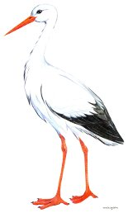
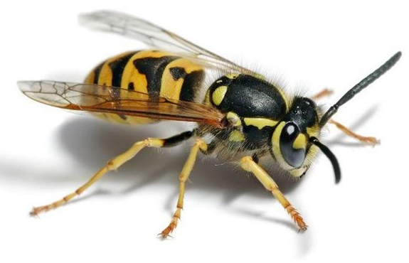
ЗВУКИ [А], [О], [У], [Ы], [И], [Э].
Определить у детей правильное произношение изолированных звуков [А], [О], [У], [Ы].
Инструкция: повтори за мной – А, О, У, Ы, Э, И.
ЗВУК [А]
Инструкция: назови картинки.

Slide 3
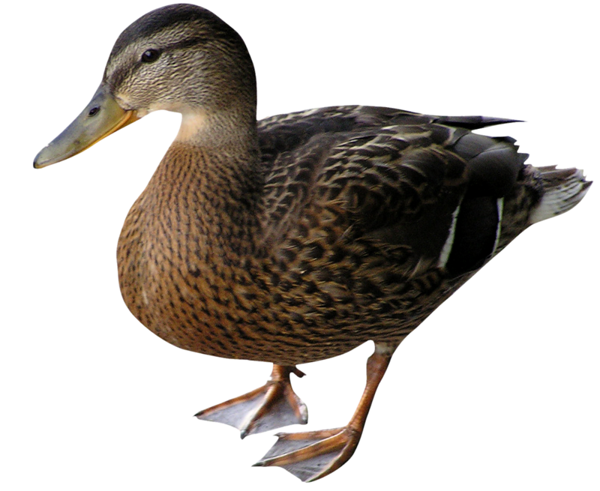
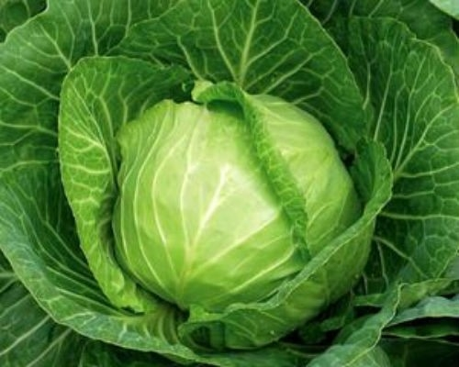
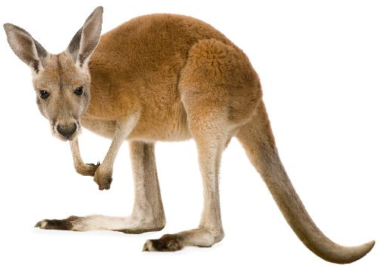
ЗВУК [У]
Инструкция: назови картинки.

Slide 4
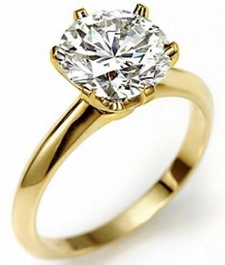
ЗВУК [О]
Инструкция: назови картинки.

Slide 5
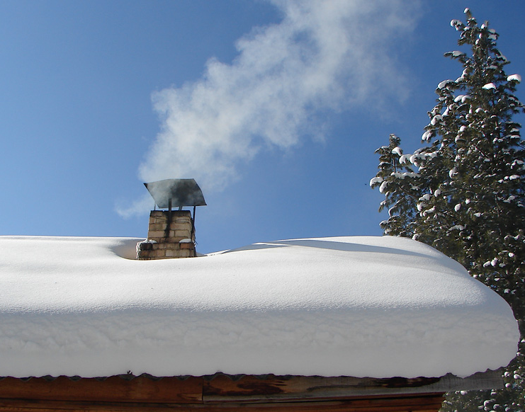
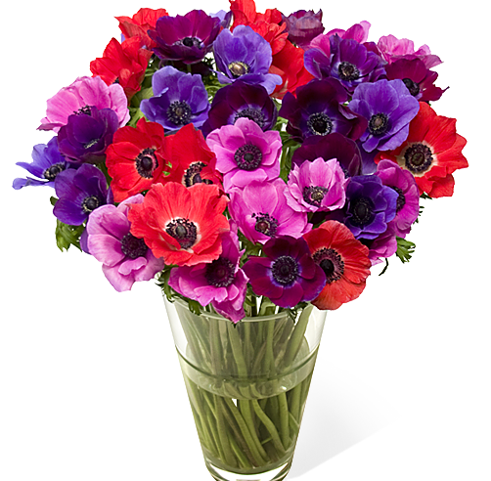
ЗВУК [Ы]
Инструкция: назови картинки.

Slide 6
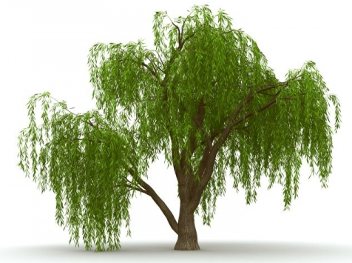
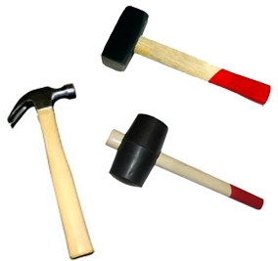
ЗВУК [И]
Инструкция: назови картинки.

Slide 7
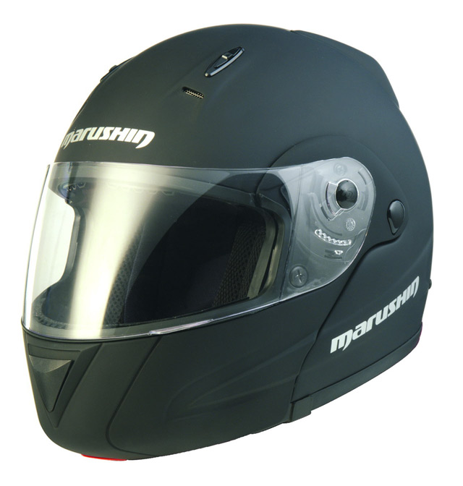
ЗВУК [Э]
Инструкция: назови картинки.
Девочка Эля.

